Slide 1
Цель проведения йодометрического титрования раствора меди заключается в определении:
Концентрации свободного йода;
Концентрации йодид-иона;
Массы ионов меди;
Массы восстановленной металлической меди.

Slide 2
Суть йодометрического титрования раствора меди заключается:
В титровании I₂ раствором титранта;
В титровании Cu²⁺ раствором титранта;
В титровании I⁻ раствором титранта;
В титровании Cu⁰.

Slide 3
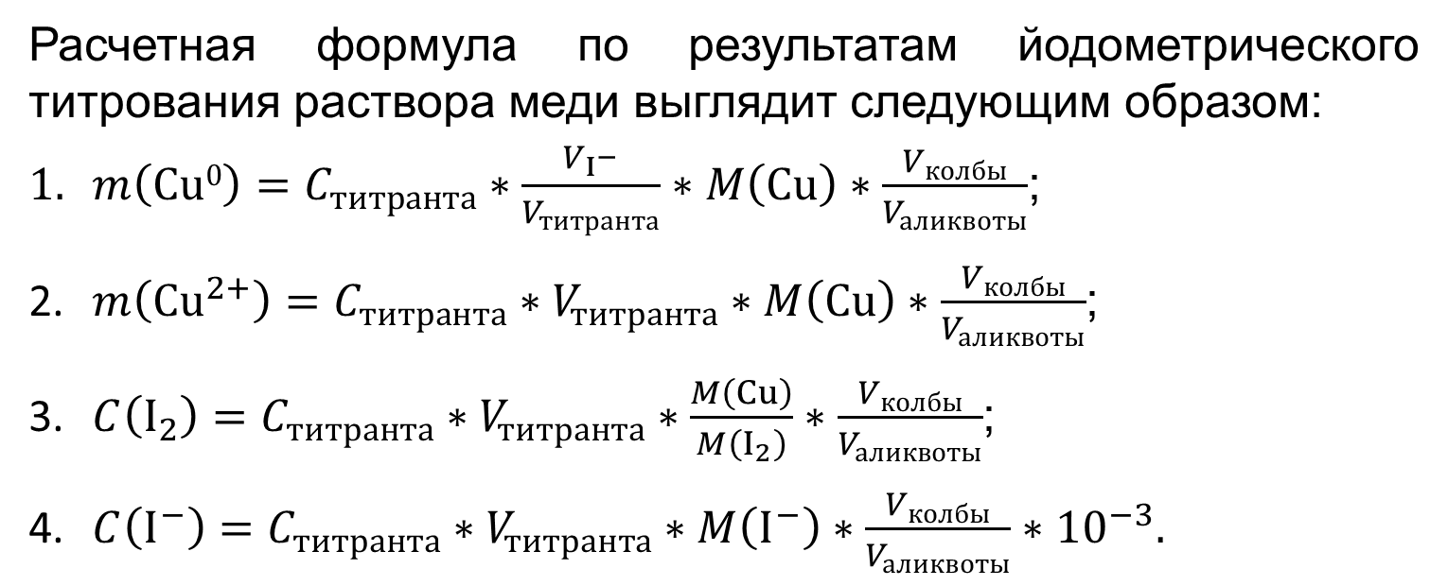
Расчетная формула по результатам йодометрического титрования раствора меди выглядит следующим образом:
$m\left(Cu0\right)=C_{титранта}∗\frac{V_{I_{}^{−}}}{V_{титранта}}∗M\left(Cu\right)∗\frac{V_{колбы}}{V_{аликвоты}}$;
$m\left({Cu}^{2+}\right)=C_{титранта}∗V_{титранта}∗M\left(Cu\right)∗\frac{V_{колбы}}{V_{аликвоты}}$;
$C\left(I_{2}\right)=C_{титранта}∗V_{титранта}∗\frac{M\left(Cu\right)}{M\left(I_{2}\right)}∗\frac{V_{колбы}}{V_{аликвоты}}$;
$C\left(I^{−}\right)=C_{титранта}∗V_{титранта}∗M\left(I^{−}\right)∗\frac{V_{колбы}}{V_{аликвоты}}∗{10}^{−3}.$

Slide 4
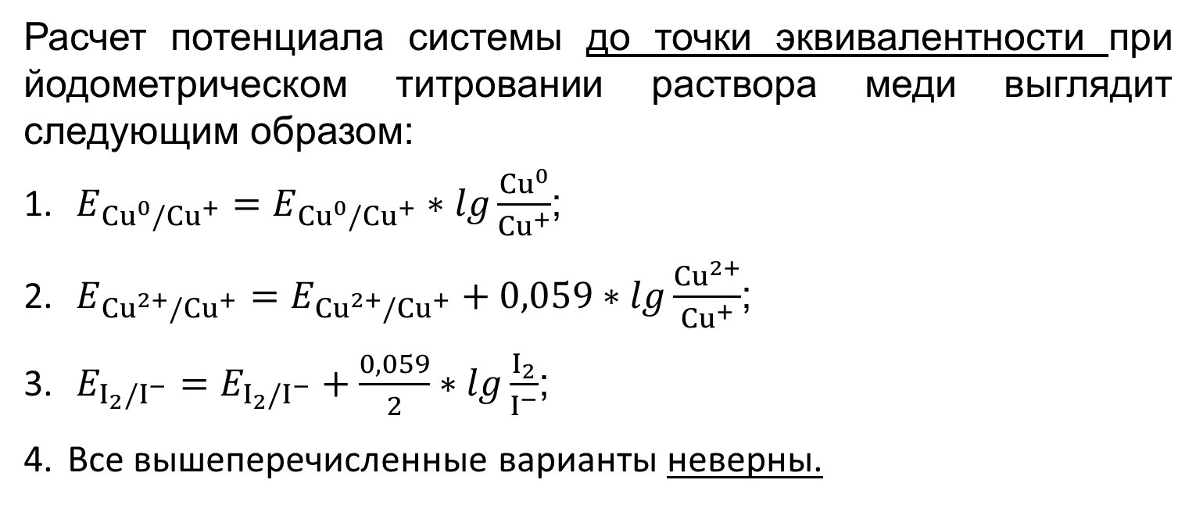
Расчет потенциала системы до точки эквивалентности при йодометрическом титровании раствора меди выглядит следующим образом:
$E_{{Cu}^{0}/{Cu}^{+}}=E_{{Cu}^{0}/{Cu}^{+}}∗lg\frac{{Cu}^{0}}{{Cu}^{+}}$;
$E_{{Cu}^{2+}/{Cu}^{+}}=E_{{Cu}^{2+}/{Cu}^{+}}+0,059∗lg\frac{{Cu}^{2+}}{{Cu}^{+}}$;
$E_{I_{2}/I^{−}}=E_{I_{2}/I^{−}}+\frac{0,059}{2}∗lg\frac{I_{2}}{I^{−}}$;
Все вышеперечисленные варианты неверны.

Slide 5
Титрантом в йодометрическом титровании раствора меди является:
KI;
Na₂S₄O₆;
I₂;
Все вышеперечисленные варианты неверны.

Slide 6
При йодометрическом титровании раствора меди непосредственно в процессе титрования протекает следующая полуреакция:
2S₂O₃²⁻ − 2ē = S₄O₆²⁻;
2I⁻ − 2ē = I₂;
Cu²⁺ + ē = Cu⁺;
Все вышеперечисленные варианты неверны.

Slide 7
Заместителем в йодометрическом титровании раствора меди является:
I₂;
KI;
CuI;
Все вышеперечисленные варианты неверны.

